Slide 1

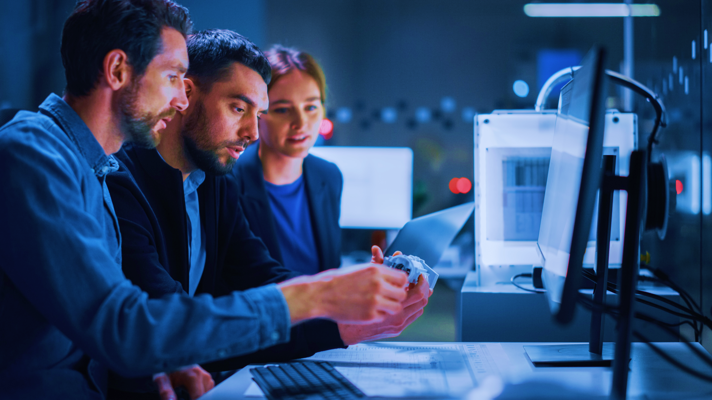






Inteligência Artificial Aplicada
UniSenai PR– São José dos Pinhais

Slide 2


AGENDA
Apresentação;
Informações sobre a disciplina:
Plano de ensino;
Aspectos metodológicos (aulas, avaliações, ferramentas etc.);
Introdução a conceitos de inteligência artificial.

Slide 3
PLANO DE ENSINO

Slide 4
O que é Inteligência Artificial?

Slide 5

Estudo de agentes que recebem percepções do ambiente e executam ações (RUSSELL; NORVIG, 2013).

Slide 6

Processamento de linguagem natural;
Representação de conhecimento;
Raciocínio automatizado;
Aprendizado de máquina;
Visão computacional;
Robótica.
(RUSSELL; NORVIG, 2013).

Slide 7







Disciplinas que contribuíram para a Inteligência Artificial
Filosofia
Matemática
Economia
Neurociências
Psicologia
Ciência da Computação
Linguística
(RUSSELL; NORVIG, 2013).

Slide 8
Disciplina | Perguntas
 | De onde vem o conhecimento? Como o conhecimento conduz à ação?
 | O que pode ser computado? Como raciocinamos com informações incertas?
 | Como devemos tomar decisões para maximizar a recompensa? Como devemos fazer isso quando a recompensa pode estar distante no futuro?
 | Como o cérebro processa informações?
(RUSSELL; NORVIG, 2013).

Slide 9
Disciplina | Perguntas
 | Como os seres humanos e os animais pensam e agem?
 | Como podemos construir um computador eficiente?
 | Como a linguagem se relaciona com o pensamento?
(RUSSELL; NORVIG, 2013).

Slide 10
Fundamentos necessários

Slide 11
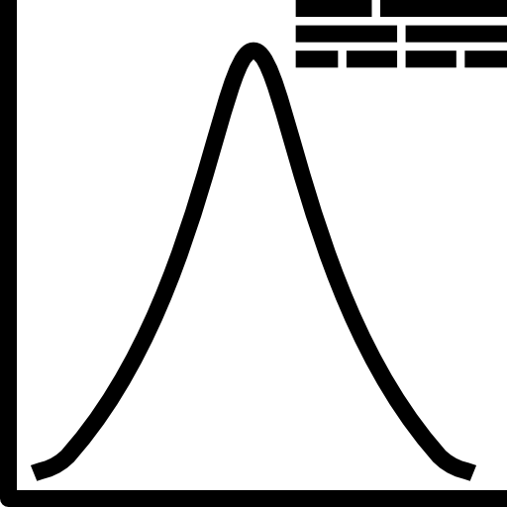
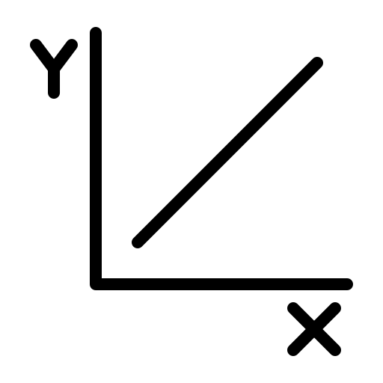
Estatística
Matemática

Slide 12
 | Fornece as bases teóricas e métodos para análise e interpretação de dados; Ajuda a entender incertezas e variabilidades nos dados; Contribui para inferências, testes de hipóteses e estimação de parâmetros.
 | Aplica conceitos em modelagem e resolução de problemas complexos; Desenvolve algoritmos de aprendizado de máquina e otimização.

Slide 13
Tipos de dados
Numéricos
Categóricos
Tendência Central e Dispersão
Média
Mediana
Outros
Moda
Probabilidade
Álgebra Linear
Matriz
Vetores
Variância
Desvio Padrão
Amplitude
Correlação
Testes de hipóteses
Otimização
Funções de custo

Slide 14
O que é Aprendizado de Máquina?

Slide 15

Ciência (e a arte) da programação de computadores para que eles possam aprender com os dados (GÉRON, 2019).

Slide 16
Por que Utilizar o Aprendizado de Máquina?
Considere como você escreveria um filtro de spam utilizando técnicas de programação tradicionais
Aplicar
Avaliação
Estudo do problema
Regras
Analisar os erros
Adaptado de Géron (2019).

Slide 17

ABORDAGEM DE APRENDIZADO DE MÁQUINA
Dados
Aplicar
Avaliação
Estudo do problema
Treinar algoritmo
Analisar os erros
Adaptado de Géron (2019).

Slide 18
Abordagem de Aprendizado de Máquina adaptando-se às mudanças
Atualizar os dados
Aplicar
Dados
Pode ser automatizado
Avaliação
Treinar algoritmo
Adaptado de Géron (2019).

Slide 19



Aprendizado de máquina “ensinando” os seres humanos
Estudar o problema
Treinar algoritmo
Solução
Muitos dados
Inspecionar a solução
Entender melhor o problema
Itere (caso necessário)
Adaptado de Géron (2019).

Slide 20
Resumindo, o Aprendizado de Máquina é ótimo para:
Problemas para os quais as soluções existentes exigem muita configuração manual ou longas listas de regras: um algoritmo de Aprendizado de Máquina geralmente simplifica e melhora o código;
Problemas complexos para os quais não existe uma boa solução quando utilizamos uma abordagem tradicional: as melhores técnicas de Aprendizado de Máquina podem encontrar uma solução;
Ambientes flutuantes: um sistema de Aprendizado de Máquina pode se adaptar a novos dados;
Compreensão de problemas complexos e grandes quantidades de dados.
Géron (2019).

Slide 21
Aprendizado | Definição | Objetivo
Supervisionado | Algoritmos que usam dados rotulados (entrada e saída conhecida) para aprender a mapear novos dados e fazer previsões ou classificações. | Prever ou classificar novos dados com base nos padrões aprendidos a partir dos dados rotulados.
Não Supervisionado | Algoritmos que exploram padrões e estruturas nos dados não rotulados para realizar agrupamentos ou redução de dimensionalidade. | Descobrir estruturas ocultas nos dados, como agrupamentos naturais ou características relevantes.

Slide 22
Aprendizado | Algoritmos | Aplicações
Supervisionado | Regressão Linear, Árvores de Decisão, Máquinas de Vetores de Suporte (SVM), Redes Neurais, k-Vizinhos Mais Próximos (KNN) | Classificação de e-mails como spam ou não spam, previsão de preços de imóveis, diagnóstico médico, etc.
Não Supervisionado | K-Means, Agrupamento Hierárquico, Análise de Componentes Principais (PCA), Algoritmos de Redução de Dimensionalidade, etc. | Segmentação de clientes, detecção de padrões de comportamento, redução de dimensionalidade para visualização, etc.

Slide 23
Ferramentas

Slide 24







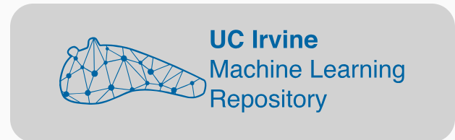





Slide 25
Referências Slides:
GÉRON, A. Mãos à obra: aprendizado de máquina com Scikit-Learn & TensorFlow. Rio de Janeiro: Alta Books, 2019.
RUSSELL, S.; NORVIG, P. Inteligência artificial. Rio de Janeiro: Elsevier Editora Ltda, 2013.
Recomendações:
FIELD, A.; MILES, J.; FIELD, Z. Discovering statistics using R. Londres: SAGE, 2012.
GOODFELLOW, I.; BENGIO, Y.; COURVILLE, A. Deep learning. Cambridge: MIT Press, 2016.
KNAFLIC, C. N. Storytelling com dados: um guia sobre visualização. Rio de Janeiro: Alta Books, 2019.

Slide 26
Fundamentos de Álgebra Linear

Slide 27
A álgebra linear é um ramo da matemática amplamente utilizado em toda a ciência e engenharia;
É uma forma de matemática discreta;
Uma boa compreensão da álgebra linear é essencial para compreender e trabalhar com muitos algoritmos de aprendizado de máquina, especialmente algoritmos de aprendizado profundo (deep learning).
Goodfellow, Bengio e Courville (2016).

Slide 28
Elemento | Definição | Exemplo | Notação
Escalar | Número único que representa uma quantidade ou magnitude | 3; -2,5; π | a, b, c
Vetor | Coleção ordenada de escalares, geralmente representada como uma matriz unidimensional | [2, 4, −1] | v, u

Slide 29
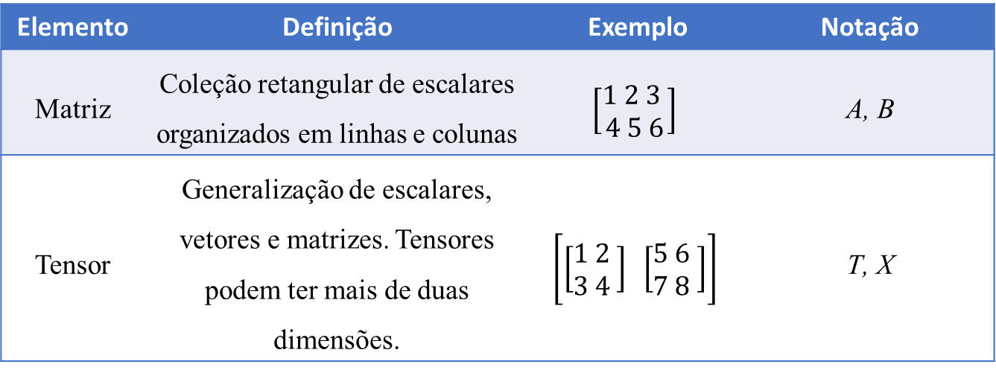
Elemento | Definição | Exemplo | Notação
Matriz | Coleção retangular de escalares organizados em linhas e colunas | $$\left[\begin{aligned}1 2 3 \\ 4 5 6\end{aligned}\right]$$ | A, B
Tensor | Generalização de escalares, vetores e matrizes. Tensores podem ter mais de duas dimensões. | $$\left[\left[\begin{aligned}1 2 \\ 3 4 \end{aligned}\right] \left[\begin{aligned}5 6 \\ 7 8 \end{aligned}\right]\right]$$ | Τ, Χ

Slide 30
Operações com vetores

Slide 31
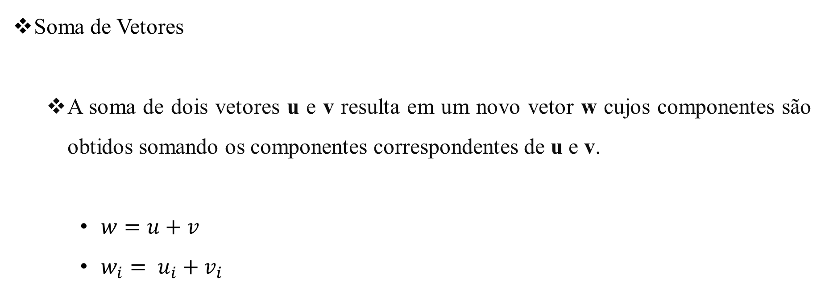
Soma de Vetores
A soma de dois vetores u e v resulta em um novo vetor w cujos componentes são obtidos somando os componentes correspondentes de u e v.
$w=u+v$
$w_{i}= u_{i}+v_{i}$

Slide 32
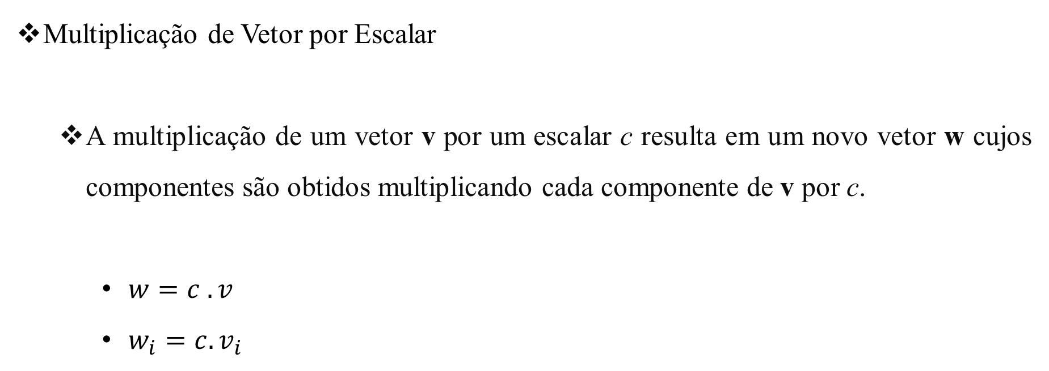
Multiplicação de Vetor por Escalar
A multiplicação de um vetor v por um escalar c resulta em um novo vetor w cujos componentes são obtidos multiplicando cada componente de v por c.
$w=c .v$
$w_{i}=c.v_{i}$

Slide 33
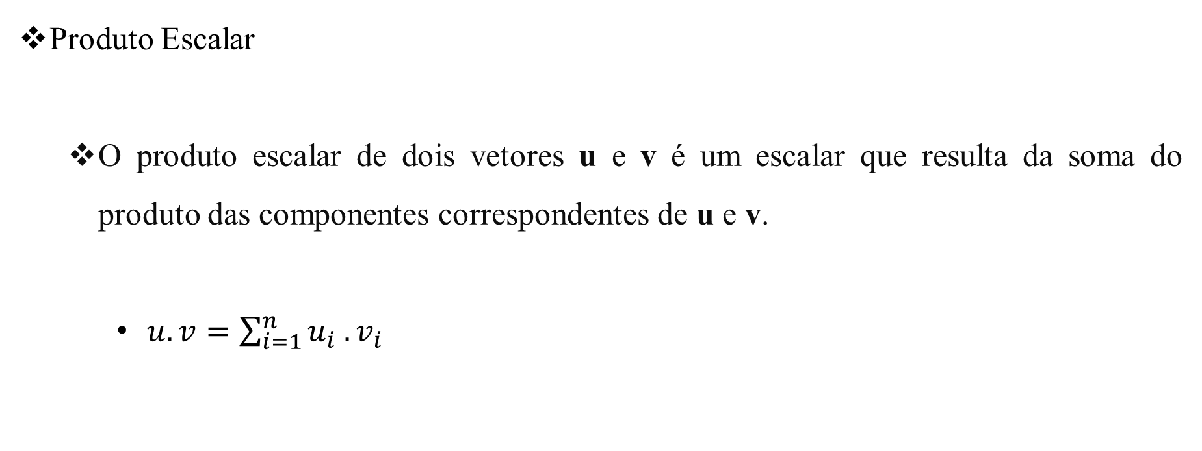
Produto Escalar
O produto escalar de dois vetores u e v é um escalar que resulta da soma do produto das componentes correspondentes de u e v.
$u. v=\sum_{i=1}^{n}{u_{i} .v_{i}}$

Slide 34
Considerações:
A soma e a multiplicação por escalar preservam a direção dos vetores, apenas alterando seu comprimento;
O produto escalar resulta em um escalar e é usado para medir a projeção de um vetor na direção de outro.

